Slide 1
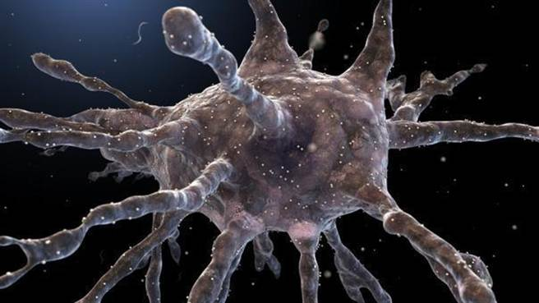
Αντιγονοπαρουσίαση και Δενδριτικά Κύτταρα
Θέμις Αλισσάφη

Slide 2
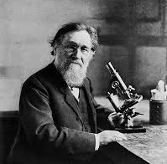
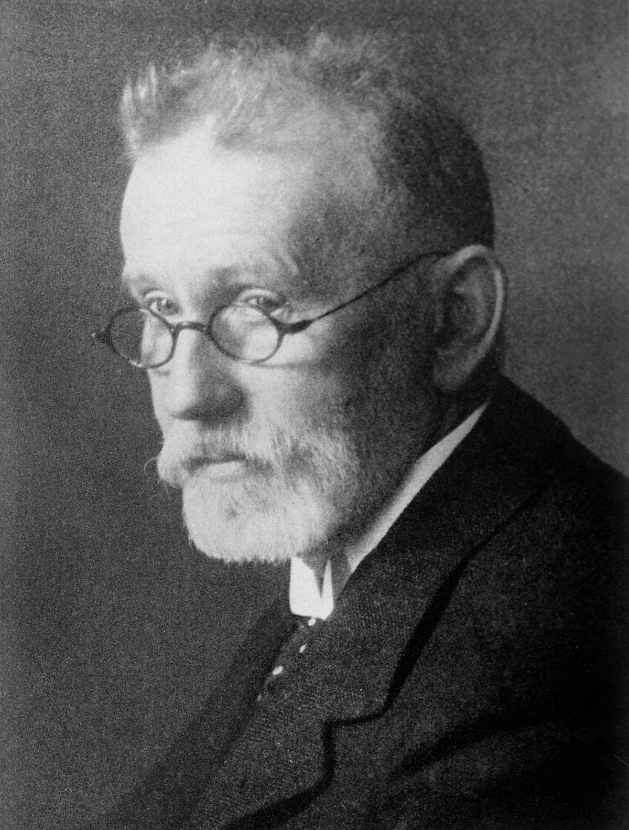
Φυσική Ανοσία (Metchnikoff, 1908):
Άμεση απόκριση σε παθογόνα
Αναγνώριση αρχέγονων μικροβιακών προϊόντων
μη «αντιγόνο-ειδική»
Επίκτητη Ανοσία (Ehrlich, 1908):
Ειδικά αντισώματα
απόκριση σε πολλαπλά αντιγόνα
ενεργοποίηση Τ- και Β- κυττάρων
Notes:
Σκοπός της ομιλίας αυτής θα είναι να συνδέσει την φυσική με την επίκτητη ανοσία μέσω των δενδριτικών κυττάρων. Η φυσική ανοσία περιγράφηκε πρώτη φορά από τον μετσνιτοφ το 1908. Είναι η πρώτη γραμμή άμυνας του οργανισμού μας καθώς παρέχει άμεση απόκριση στα παθογόνα, αναγνώριση αρχέγονων μικροβιακών προιόντων και το σημαντικό είναι ότι δεν είναι αντιγονο-ειδική.
Η ολοκληρωμένη ανοσολογική απόκριση παρέχεται μετέπειτα από την επίκτητη ανοσία η οποία ανακαλύφθηκε από τον ελριχ πριν από έναν αιώνα. Παράγει ειδικά αντισώματα, έχει την δυνατότητα απόκρισης σε πολλαπλά αντιγόνα και περιλαμβάνει την ενεργοποίηση Τ- και Β- κυττάρων.

Slide 3
CD4 T helper cell
CD8 T cytotoxic cell

Slide 4
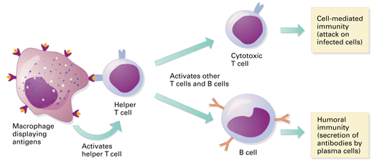
Βασική Ανοσολογική απόκριση

Slide 5
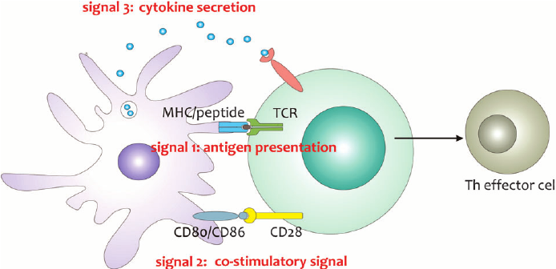
Η παρουσίαση αντιγόνου από αντιγονοπαρουσιαστικά κύτταρα είναι απαραίτητη για την διέγερση των Τ κυττάρων
T helper cell
APC
Antigen Presenting Cell (APC)
Notes:
Για να δράσουν τα Τ βοηθητικά κύτταρα ώστε να βοηθήσουν τα Β κύτταρα να παράγουν αντισώματα και να βοηθήσουν στην καταπολέμηση των ιών και άλλων παθογόνων, χρειάζονται και αυτά μια σημαντική βοήθεια προκειμένου να ενεργοποιηθούν. Την βοήθεια αυτή την παρέχουν τα αντιγονοπαρουσιαστικά κύτταρα.
Για να γίνει ένα Τ κύτταρο δραστικό , δεν αρκεί μόνο η παρουσίαση του αντιγόνου μέσω του υποδοχέα των Τ κυττάρων, για να διαφοροποιηθεί το Τ κύτταρο απαιτούνται και δύο ακόμα σήματα τα οποία προέρχονται και αυτά από το αντιγονοπαρουσιαστικό κύτταρο.
Επομένως το 1^{ο} σήμα είναι η παρουσίαση του πεπτιδίου μέσω των μορίων μείζονος ιστοσυμβατότητας (MHCII) τάξης ΙΙ στον υποδοχέα του Τ κυττάρου. Τα Τ κύτταρα δεν μπορούν να αναγνωρίσουν αντιγόνο αν αυτό δεν τους παρουσιαστεί μέσω μορίων MHC.
To δεύτερο σήμα έρχεται από μόρια συνδιεγερτικά τα οποία βρίσκονται στην επιφάνεια των αντιγονοπαρουσιαστικών και ενώνονται με αντίστοιχους συνδέτες στην επιφάνεια των Τ κυττάρων.
Το τρίτο σήμα που είναι καθοριστικό για ως προς ποιον τύπο Τ κυττάρων θα διαφοροποιηθούν είναι οι κυτταροκίνες.

Slide 6
1^{ο} σήμα ενεργοποίησης Τ κυττάρων: παρουσίαση αντιγόνου μέσω μορίων MHC στα Τ κύτταρα
Μείζον σύμπλεγμα ιστοσυμβατότητας: MHC: Major Histocompatbility complex

Slide 7
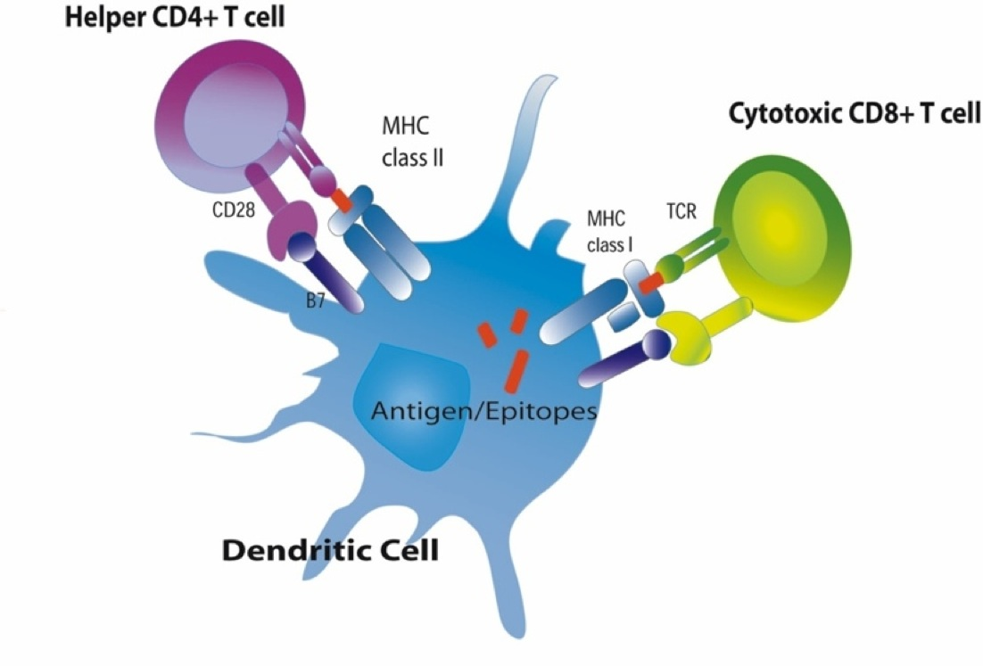
Τα CD4 Τ κύτταρα αναγνωρίζουν αντιγόνο ΜΟΝΟ μέσω MHCII (γνωστό και ως HLA-DR, DQ, DP)
Τα CD8 T κύτταρα αναγνωρίζουν αντιγόνο ΜΟΝΟ μέσω MHCI (γνωστό και ως HLA-A, B, C)

Slide 8
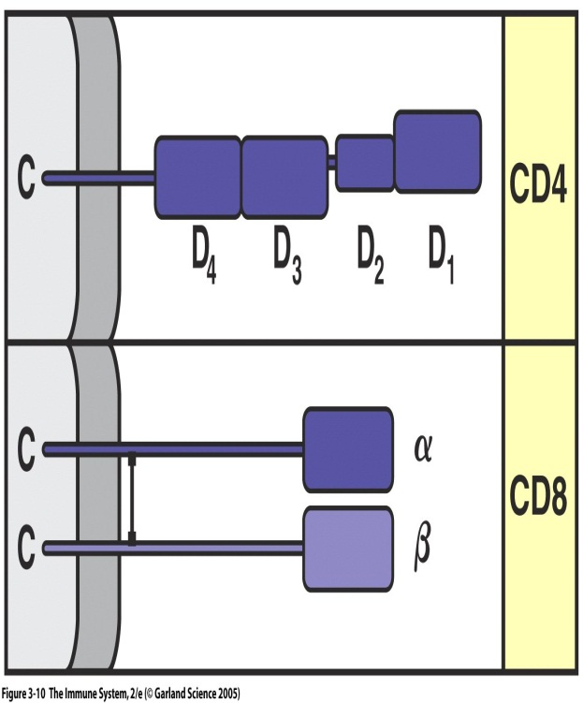
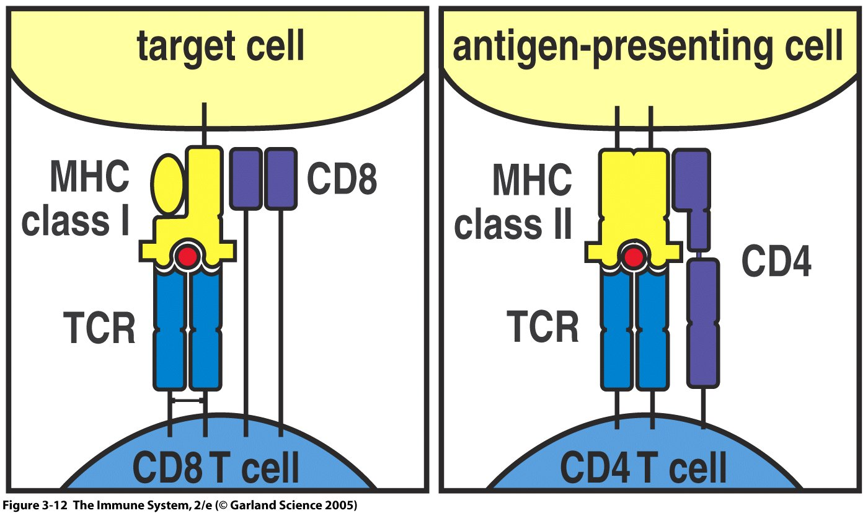
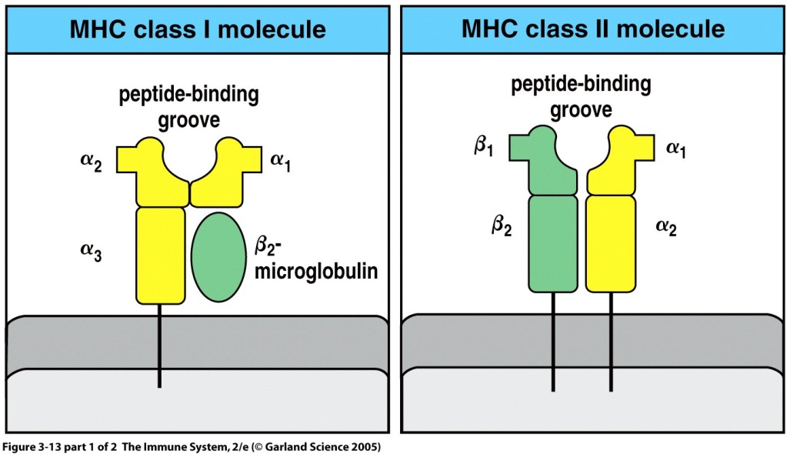
Η δομή του CD4 και CD8
Το μόριο MHCI παρουσιάζει αντιγόνα στα CD8⁺ T κύτταρα, ενώ το MHCII μόριο παρουσιάζει στα CD4⁺ T κύτταρα:

Slide 9
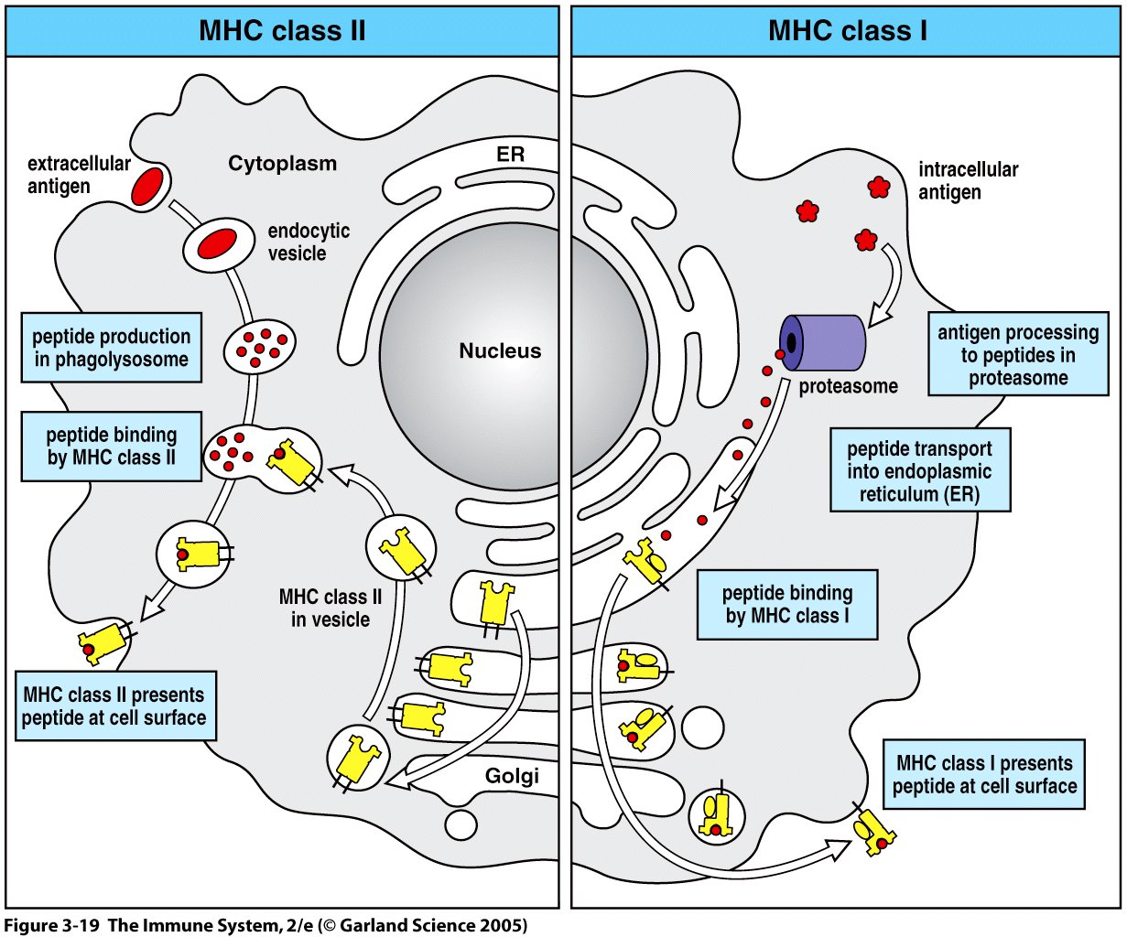
Πως παράγουν τα κύτταρα τα συμπλέγματα MHC-αντιγόνου?
Δύο διαφορετικοί τύποι αντιγόνων: Εξωκυττάρια για το MHC II και ενδοκυττάρια για MHC I Παράγονται σε διαφορετικά τμήματα του κυττάρου
Notes:
Πως όμως το αντιγόνο προσλαμβάνεται και παρουσιάζεται στην επιφάνεια του ΜΗΨ στα κύτταρα? Υπάρχουν 2 διαφορετικοί τύποι αντιγόνων αυτά που προέρχονται από το εξωτερικό περιβάλλον των κυττάρων και αυτά που προέρχονται από το εσωτερικό του

Slide 10
Παρουσιάση αντιγόνου και Δενδριτικά Κύτταρα
Cross-presentation:
Μπορεί η κλασική αντιγονοπαρουσίαση μέσω MHC class I και class II να εξηγήσει πλήρως την παρουσίαση όλων των αντιγόνων?
Πρόβλημα: Τα αντιγόνα των εμβολίων είναι εξω-κυττάρια ωστόσο επάγουν κυτταροτοξικές CD8⁺ T κυτταρικές αποκρίσεις.
Τα εξωκυττάρια αντιγόνα πρέπει να είναι ικανά να μεταφερθούν στο κυτταρόπλασμα προκειμένου να επάγουν τύπου Ι αποκρίσεις.
Cross presentation = MHC I παρουσίαση εξω-κυττάριων αντιγόνων

Slide 13
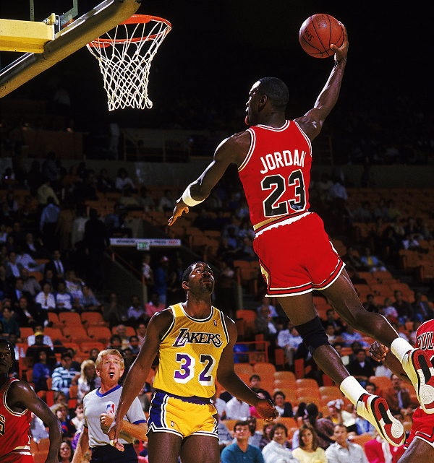
Αντιγονοπαρουσίαση για ερασιτέχνες και επαγγελματίες
MHC class I:
Εκφράζεται από όλα τα κύτταρα που έχουν πυρήνα προκειμένου να έχουν ιϊκή προστασία από το ανοσοποιητικό σύστημα
MHC class II:
Εκφράζεται από ειδικά κύτταρα: B κύτταρα, μακροφάγα, δενδριτικά κύτταρα
Notes:
Ποιοι τύποι κυττάρων είναι ικανοί να παρουσιάζουν αντιγόνο στα Τ κύτταρα?

Slide 14
Γιατί τα Δενδριτικά Κύτταρα (dendritic cells: DCs) είναι ξεχωριστά?
τα πιο αποτελεσματικά από όλα τα APCs
μεταφέρουν αντιγόνα από ιστούς στους λεμφαδένες
Επάγουν όλες τις αντιγονοειδικές Τ αποκρίσεις
Προκαλούν την επιθυμητή συνδιέγερση των Τ κυττάρων
διατηρούν την «ανοχή» στα αντιγόνα εαυτού
ενεργοποιούνται από μικροβιακά σήματα που προέρχονται από την φυσική ανοσία
Δενδριτικά Κύτταρα: τα ανοσοενισχυτικά της φύσης
Notes:
Είναι οι πιο επαγγελματίες από όλους τους επαγγελματίες. Γιατι? Καταρχην είναι τα πιο αποτελεσματικά αντιγονοπαρουσιαστικά καθώς μπορούν να προσλάβουν απεριόριστα διαφορετικά αντιγόνα και να τα μετατρέψουν σε πεπτίδια προκειμένου να ενεργοποίήσουν την απόκριση των Τ κυττάρων.
Έχουν την μοναδική ικανότητα να προσλάβουν αντιγόνο από οποιοδήποτε σημείο του σώματος αυτό μπεί (είτε είναι το δέρμα, οι πνεύμονες, τα έντερα) και να το μεταφέρουν στους λεμφαδένες όπου βρίσκονται τα περισσότερα Τ και Β κύτταρα για να το παρουσιάσουν.
Ίσως όμως το πιο σημαντικό είναι ότι τα δενδριτικά κύτταρα είναι τα μόνα αντιγονοπαρουσιαστικα που μπορούν να αρχίσουν την αντιγονοειδική Τ απόκκριση γιατί παρουσιάζουν επαρκώς το αντιγόνο και ταυτόχρονα προκαλούν την επιθυμητή συνδιέγερση των Τ κυττάρων. Πριν ο οργανισμός απαντήσει για πρώτη φορά σε έναν ιό, μπορεί να έχεις κύτταρα που να ανγνωρίζουν τον ιό αλλά σχωρίς τα δενδριτικά τα Τ κύτταρα δεν μπορούν να αποκκριθούν και να τον εξουδετερώσουν, παραμένουν μη ενεργοποιημένα και δεν ξέρουν τι να κάνουν, επειδή τα δενδριτικά δεν έχουν παρουσιάσει το αντιγόνο. Το πόσο σημαντικά είναι τα δενδριτικά αποδεικνύεται και με το ότι αν κανείς τα απαλείψει με τη χρήση διαγονιδιακών ποντικών τα Τ κύτταρα δεν μπορούν πλέον να παράγουν καμία αντιγονοειδική απόκκριση.
Η άλλη όψη του νομίσματος είναι η ανοσοανοχή και αυτό γιατί το ανοσοποιητικό μας σύστημα πρέπει να είναι ικανό να αμύνεται σε οποιοδήποτε παθογόνο εισβάλει στον οργανισμό μας, έχοντας όμως την ικανότητα να μην αντιδρά στα αντιγόνα που προέρχονται από τον ίδιο του τον εαυτό. Άρα θα πρέπει να διατηρεί μια ευαίσθητη ισορροπία και θα μιλήσουμε περισσότερο για αυτό προς το τέλος της διάλεξης.
Τέλος έχουν στην επιφάνεια τους ολους τους κατάλληλους υποδοχείς για την ενεργοποιησή τους από μικροβιακους οργανισμούς, όπως και τα μακροφάγα, αλλά αντί να παράγουν τοξικά μόρια όπως τα μακροφάγα, προσλαμβάνουν τα σήματα και τα μεταφράζουν στην γλώσσα των πεπτιδίων προκειμένου να γίνει το σήμα καταννοητό από τα Τ κύτταρα….

Slide 15
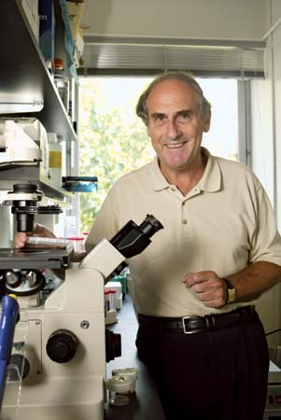
Φυσική Ανοσία (Metchnikoff, 1908):
Άμεση απόκριση σε παθογόνα
Αναγνώριση αρχέγονων μικροβιακών προϊόντων
μη «αντιγόνο-ειδική»
Ralph M. Steinman ανακάλυψη 1973, Nobel prize 2011
Σύνδεση μέσω DCs
Επίκτητη Ανοσία (Ehrlich, 1908):
Ειδικά αντισώματα
απόκριση σε πολλαπλά αντιγόνα
ενεργοποίηση Τ- και Β- κυττάρων
Notes:
Άρα βλέπουμε πόσο σημαντικά κύτταρα είναι και ότι είναι ο κρίκος που ενώνει την φυσική με την επίκτητη ανοσία. Προσλαμβάνει σήματα από την φυσική ανοσία και τα μετατρέπει σε γλώσσα κατανοητή από την επίκτητη ανοσία.

Slide 16
Τύποι Δενδριτικών Κυττάρων
Η κατηγοριοποίηση των DCs βασίζεται στις δραστικές τους ικανότητες και στην τοποθεσία τους
Notes:
Τα δενδριτικά κύτταρα παράγονται και διαφοροποιούνται στον μυελό των οστών. Από εκεί μεταναστεύουν στους διάφορους ιστούς. Υπάρχουν πολλοί τύποι δενδριτικών κυττάρων με πολλές διαφορετικές δράσεις και η κατηγοριοποιησή τους βασίζεται στις δραστικές τους ικανότητες και στην τοποθεσία τους.

Slide 17
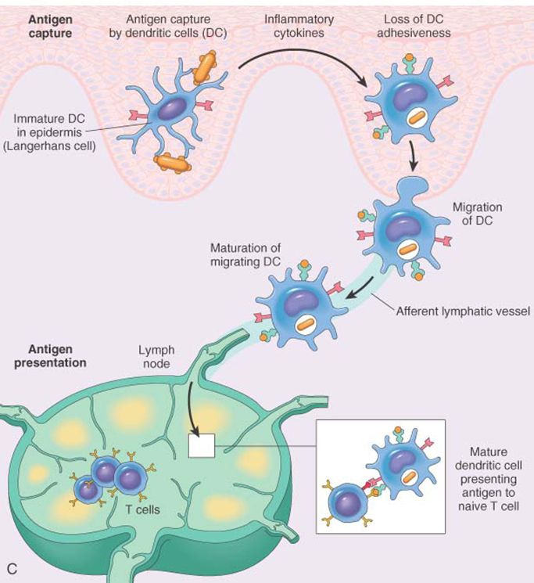
Ωρίμανση Δενδριτικών Κυττάρων
Notes:
Τα δενδριτικά κύτταρα περιπολούν τους διάφορους ιστούς κινούμενα συνεχώς και μεταναστεύοντας σε αυτούς από το αίμα

Slide 18
Χαρακτηριστικά της ωρίμανσης των DCs
Ανώριμο DC
Ώριμο DC
MHC class II (πράσινο) και δείκτης λυσοσώματος Lamp-1 (κόκκινο).
Μικροβιακά προϊόντα
Φλεγμονή
Toll-like receptors
From Mellman et al., TICB 8: 231 (1998)
Χαμηλό MHCII
Συνδιεγερτικά Μόρια
Αποτελεσματική ενδοκυττάρωση
Συσσώρευση αντιγόνου
Υψηλό MHCII
Υψηλά συνδιεγερτικά μόρια(CD80, CD86)
Μειωμένη ενδοκυττάρωση
Παρουσίαση αντιγόνου
Notes:
Κατά την ενεργοποίηση τους από παθογόνα αλλάζουν εντελώς μορφολογία, απλώνουν πολλαπλούς δενδρίτες από όπου και παίρνουν το ονομά τους και εκφράζουν πολλά μόρια MHCΙΙ στην επιφάνεια τους και επάγουν την έκφραση πολλών άλλων μορίων στην επιφανειά τους όπως είναι τα συνδιεγερτικά μόρια όπως το CD80, CD86. Όλη αυτή η ενεργοποίηση οφείλεται στους υποδοχείς επιφανείας Toll like receptors που αναγνωρίζουν σήματα κινδύνου από παθογόνα και δίνουν σήμα ενεργοποίησης στα δενδριτικά κύτταρα. Αν λείπουν αυτοί οι υποδοχείς της φυσικής ανοσίας δεν θα μπορούσαν να ενεργοποιηθούν τα δενδριτικά και να επάγουν ανοσοαπάντηση των Τ κυττάρων.

Slide 19
Τα παθογόνα αναγνωρίζονται στην φυσική ανοσία από τους υποδοχείς Toll Like Receptors (TLRs)
TLRs ως αναγνώστες “bar code” που αναγνωρίζουν μικροβιακά μοτίβα και επάγουν την ωρίμανση των APCs

Slide 20
Εκπαίδευση Δενδριτικών Κυττάρων
Διαφορετικοί υποδοχείς αναγνωρίζουν διαφορετικά μοτίβα κινδύνου (παθογόνα)

Slide 21
Το 2^{ο} σήμα ενεργοποίησης: συν-διέγερση/
co-stimulation
T helper cell
APC

Slide 22
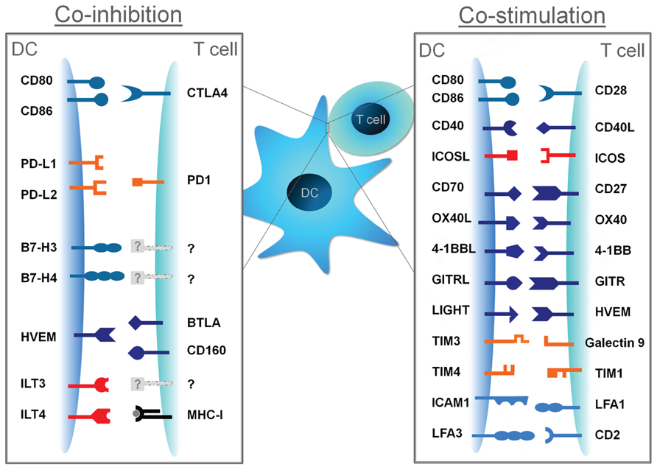

Slide 24
Το 3^{ο} σήμα ενεργοποίησης έρχεται από τις κυτταροκίνες
T helper cell
APC

Slide 25
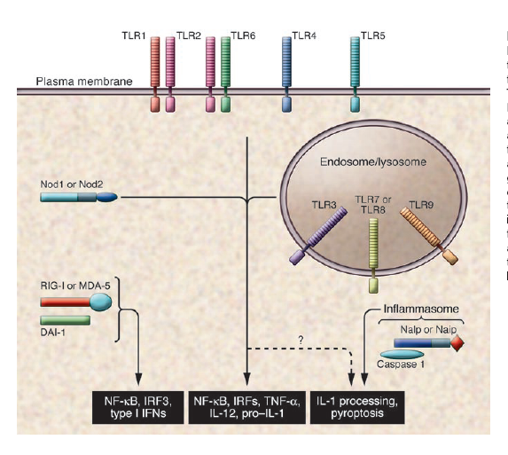
Αναγνώριση μοτίβων από την Φυσική Ανοσία
Διαφορετικά σήματα κινδύνου επάγουν την παραγωγή διαφορετικών ειδών κυτταροκινών από τα DCs

Slide 26
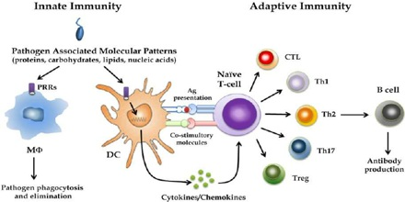

Slide 27
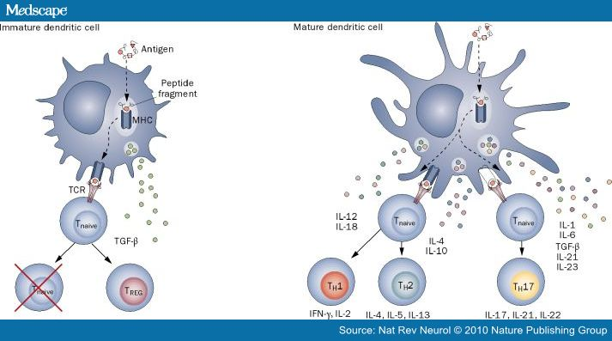
Οι κυτταροκίνες που παράγονται από τα DCs διεγείρουν και καθοδηγούν τα T κύτταρα που να πάνε και πώς να δράσουν
Without microbial stimulus
With microbial stimulus

Slide 28
Πολύ λίγη ανοχή:
Αυτοανοσία: αυτοάνοσος διαβήτης, λύκος, σκλήρυνση κατά πλάκας κ.α.
Χρόνια Φλεγμονή: αρθρίτιδα, Chrohn’s, Ελκώδης κολίτιδα, άσθμα
Πολύ ανοχή:
καρκίνος
Χρόνιες ιϊκές μολύνσεις : CMV, HIV-AIDS
Notes:
Μπορούμε εδώ να επέμβουμε θεραπευτικά

Slide 29
Στόχευση δενδριτικών για θεραπεία

Slide 30
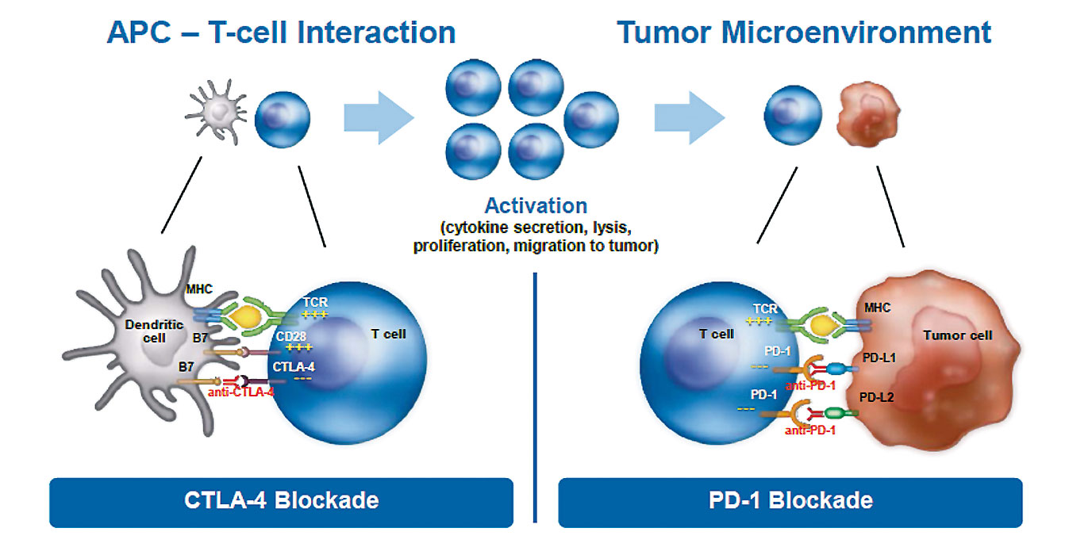
Στόχευση δενδριτικών για θεραπεία
Απαλοιφή αρνητικής συνδιέγερσης οδηγεί στην ενεργοποίηση των Τ κυττάρων
Ipilimumab, tremelimumab
Nivolumab, pidilizumab, Pembrolizumab
Notes:
Ύπνωση ανοσοποιητικού συσήματος επιθυμητή επαγωγή ανοσο απόκκρισης

Slide 31
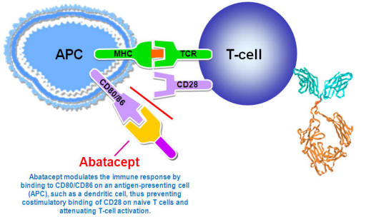
Στόχευση δενδριτικών για θεραπεία
Ενεργοποίηση αρνητικής συνδιέγερσης επάγει καταστολή ενεργοποίησης Τ κυττάρων
Notes:
Υπερβολική ενεργοποίηση ανοσοποιητικού έναντι ευατου επιθυμητη καταστολή

Slide 32
Η μείωση της αυτοφαγίας των δενδριτικών κυττάρων από τα ρυθμιστικά κύτταρα οδηγεί στην καταστολή της αυτοανοσίας
Τ ρυθμιστικά κύτταρα
Abatacept
CTLA4
Μείωση αυτοφαγίας
CD80/CD86
PI3K
P
P
FoXO1
AKT
P
Δενδριτικό κύτταρο
LC3B
Λιγότερο διαθέσιμο αντιγόνο για παρουσίαση
MHCII
Τ δραστικά κύτταρα
TCR
Πιθανές εφαρμογές μηχανισμού:
αυτοάνοσα νοσήματα
ανοσοθεραπεία καρκίνου
μεταμοσχεύσεις
μειωμένη ενεργοποίηση
Τ δραστικών κυττάρων: καταστολή αυτοάνοσων νοσημάτων

Slide 33
Take home message

